Slide 1
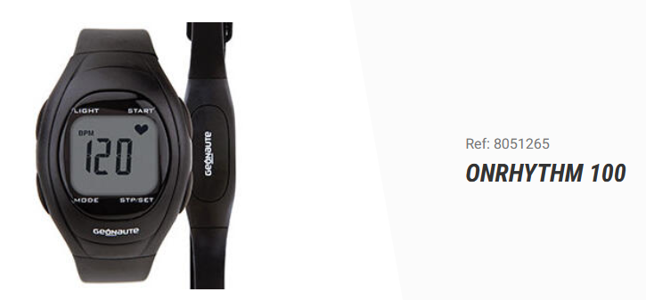
迪卡侬—心率表
使用评测时间：2021年8月14日
使用者：吴甜甜

Slide 2
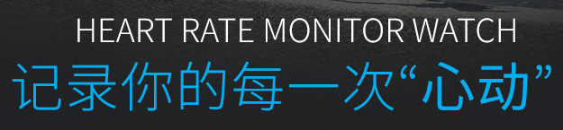
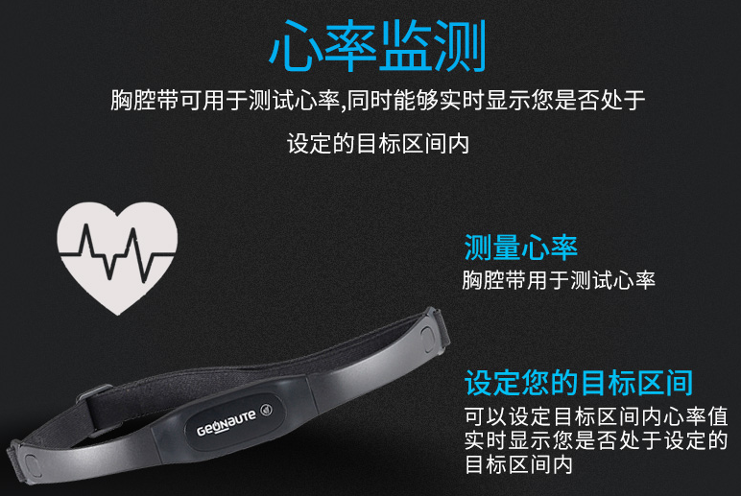
我购买的目的需求
我的购买需求：离线的心率实时显示表
需求关键词：离线、即时显示表
无需联网，不涉及APP下线与收费、便携、直观
对于运动手环，我的价值观判定是辅助手段。
不需要太精准，所以预算价格在千元以内。
我的第一款运动手环是2015年“小米1代”，没有显示屏，99元。
使用半年后，又购第二款“唯乐2代”200元，有显示屏。比小米2代145元上市更早，女生看重表带好看。
唯乐手环使用了近2年后公司破产了，研发团队转做另一个高端运动手环品牌，于是手机APP无法打开，废了。
后来小米、华为都陆续出了很多大屏手环，对手脖子细的非常不友好！出了APP并且卖月会员，收缴韭菜。
2021年的我，已经对运动目的有了更明确的需求。
例如：我力量训练时不希望被打扰，不需要接电话功能。
我已经掌握健身私教教授的专业知识，比APP推课内容更符合自身状况，不需要商城推课和卖食品广告。
七分吃三分练，我是瘦子，不需要运动的卡路里消耗。

Slide 3
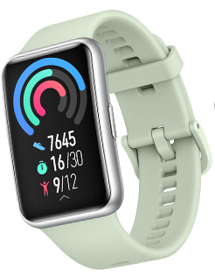
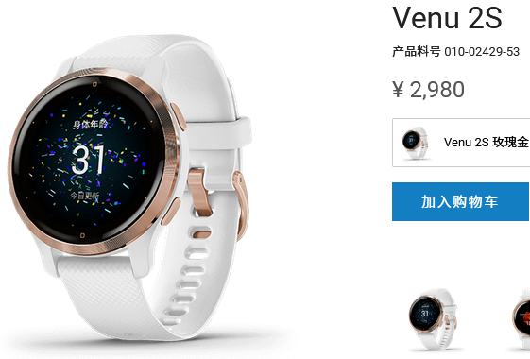
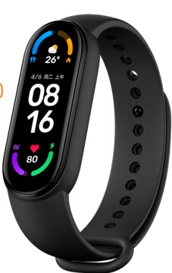
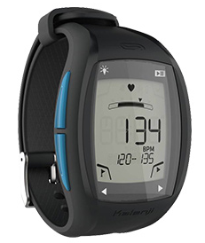
市面主流的运动手环
品牌 | 小米/华为 | 迪卡侬 | 佳明
原理 | 光电透射测量法 | 心动电流测量法，硬式电极 | GPS定位
优 /缺 | 便宜，速度快/最不准确 | 数据可靠，显示快 /胸带占地大；微汗通电 | 贵
价位 | 179元~699元 | 100元~300元 | 4千左右
小米：丑
华为：时尚
迪卡侬：像玩具
佳明：精致

Slide 4
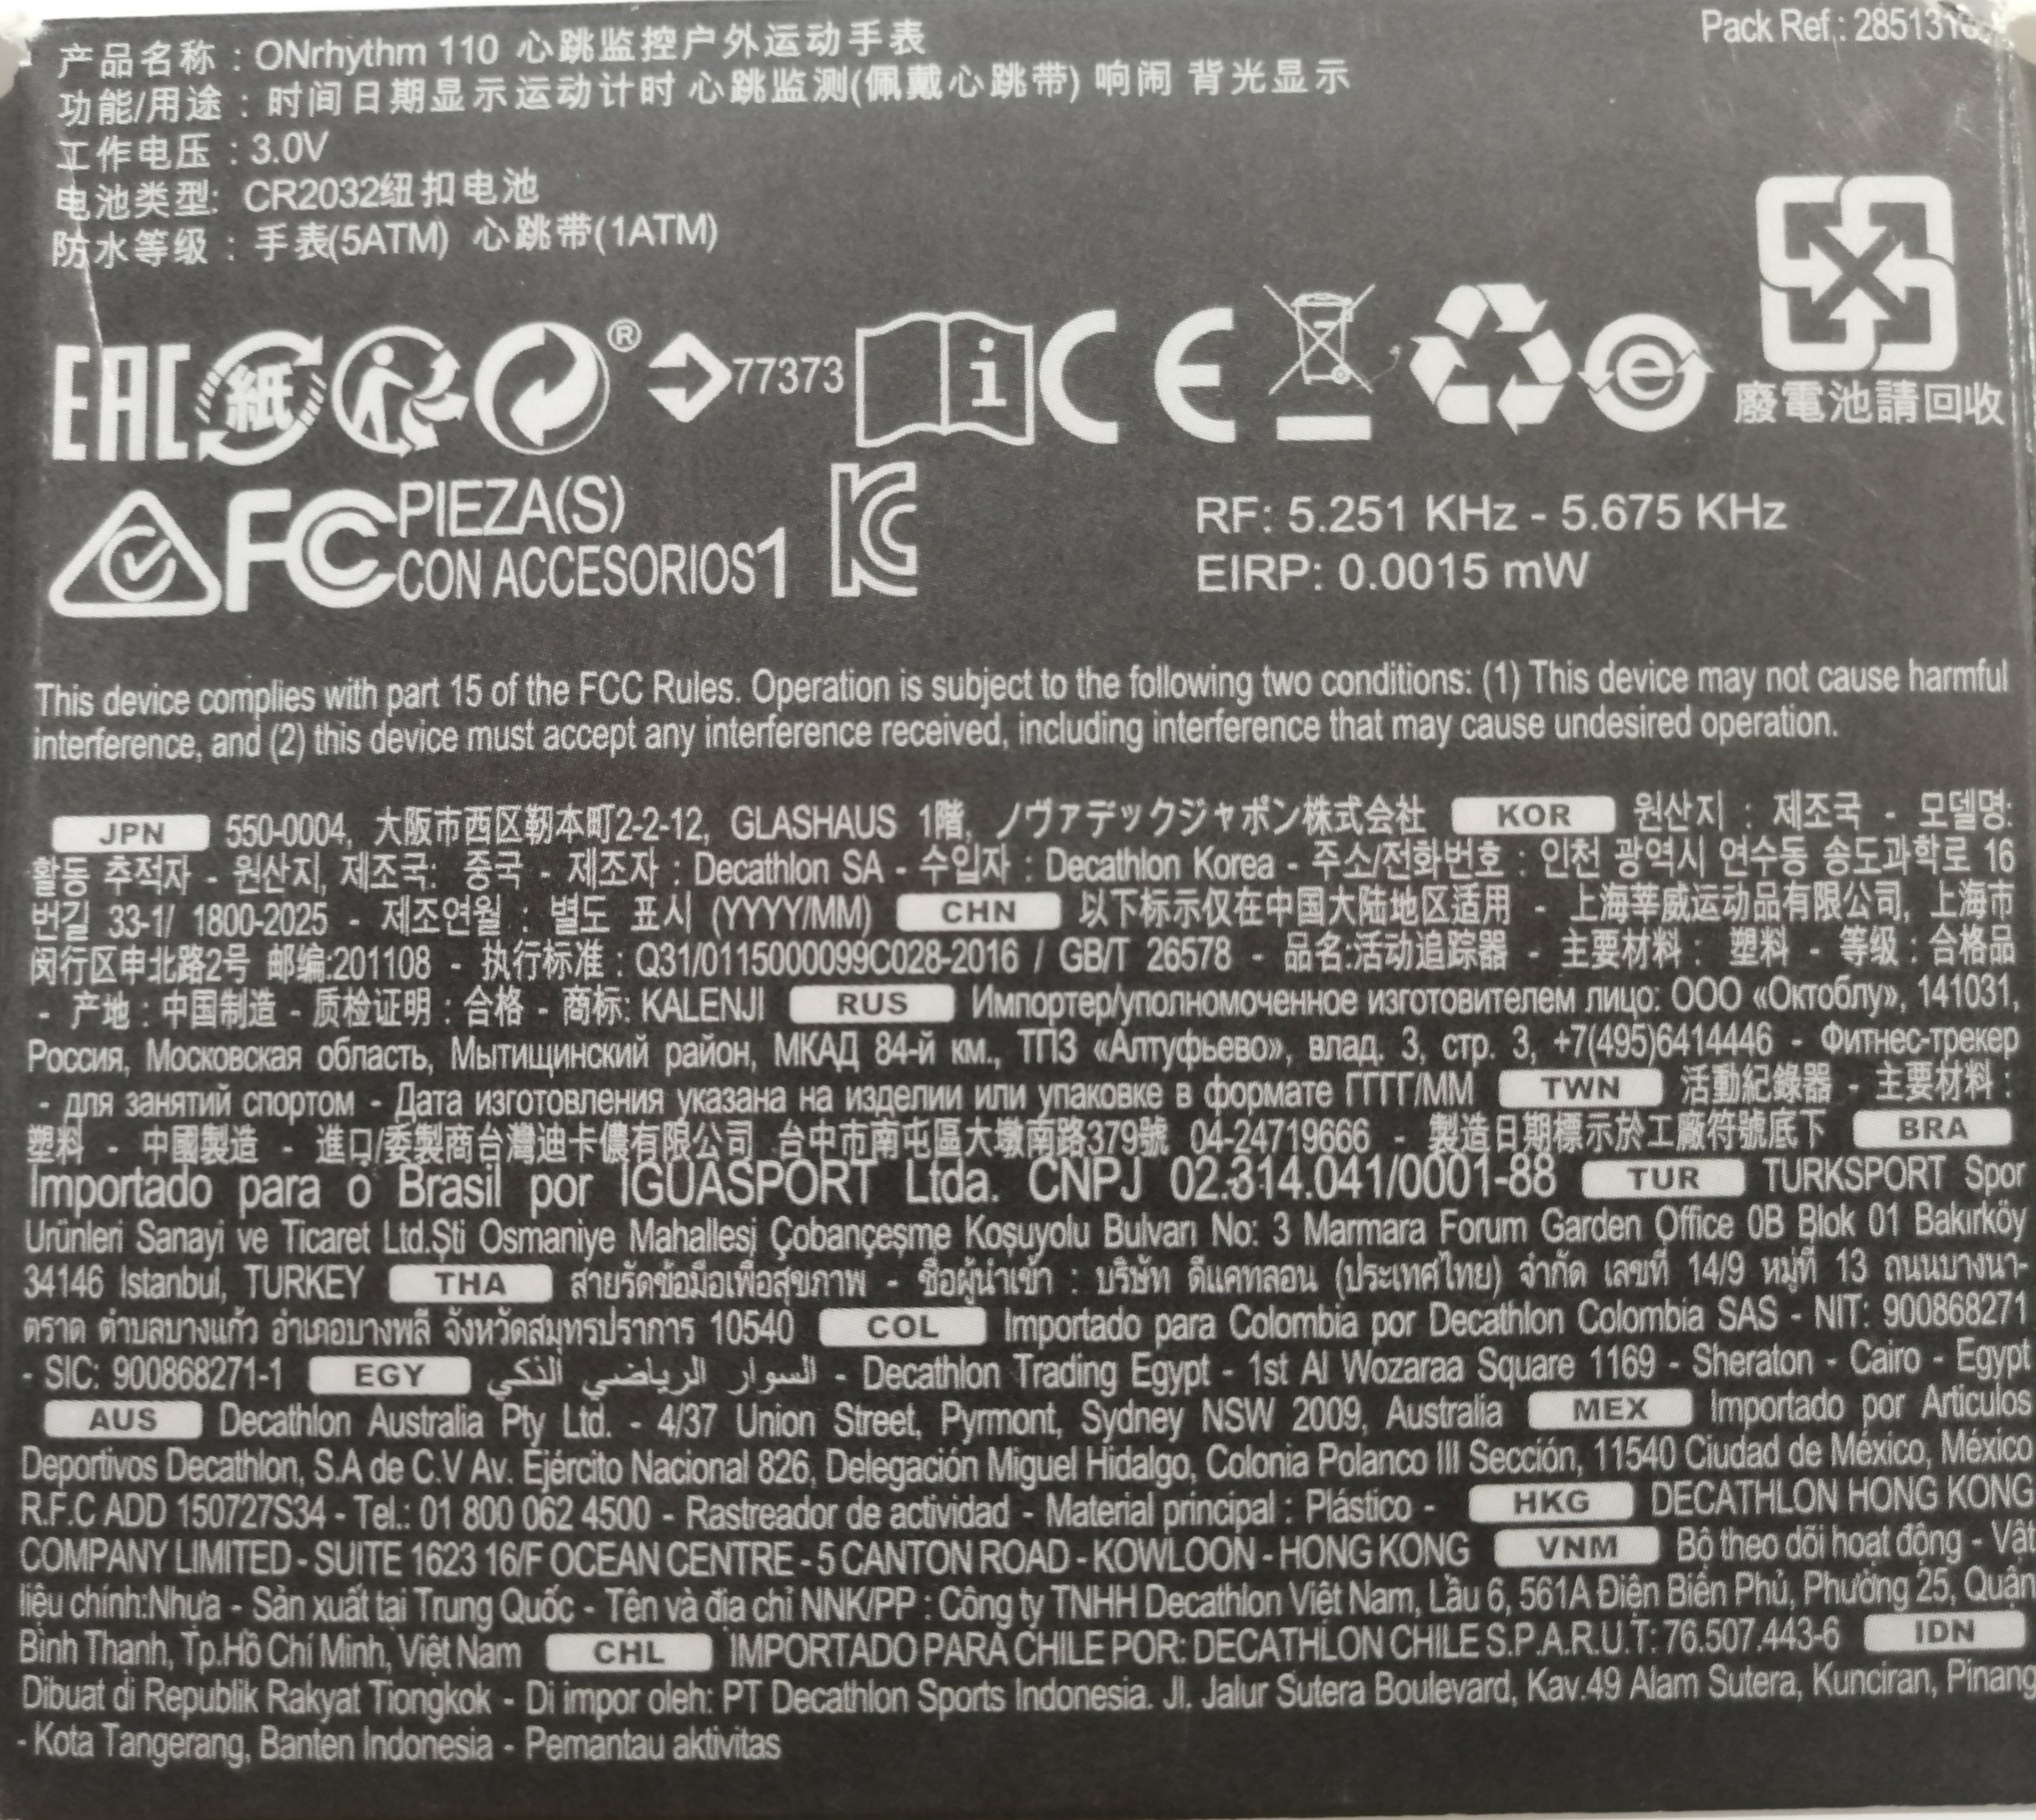
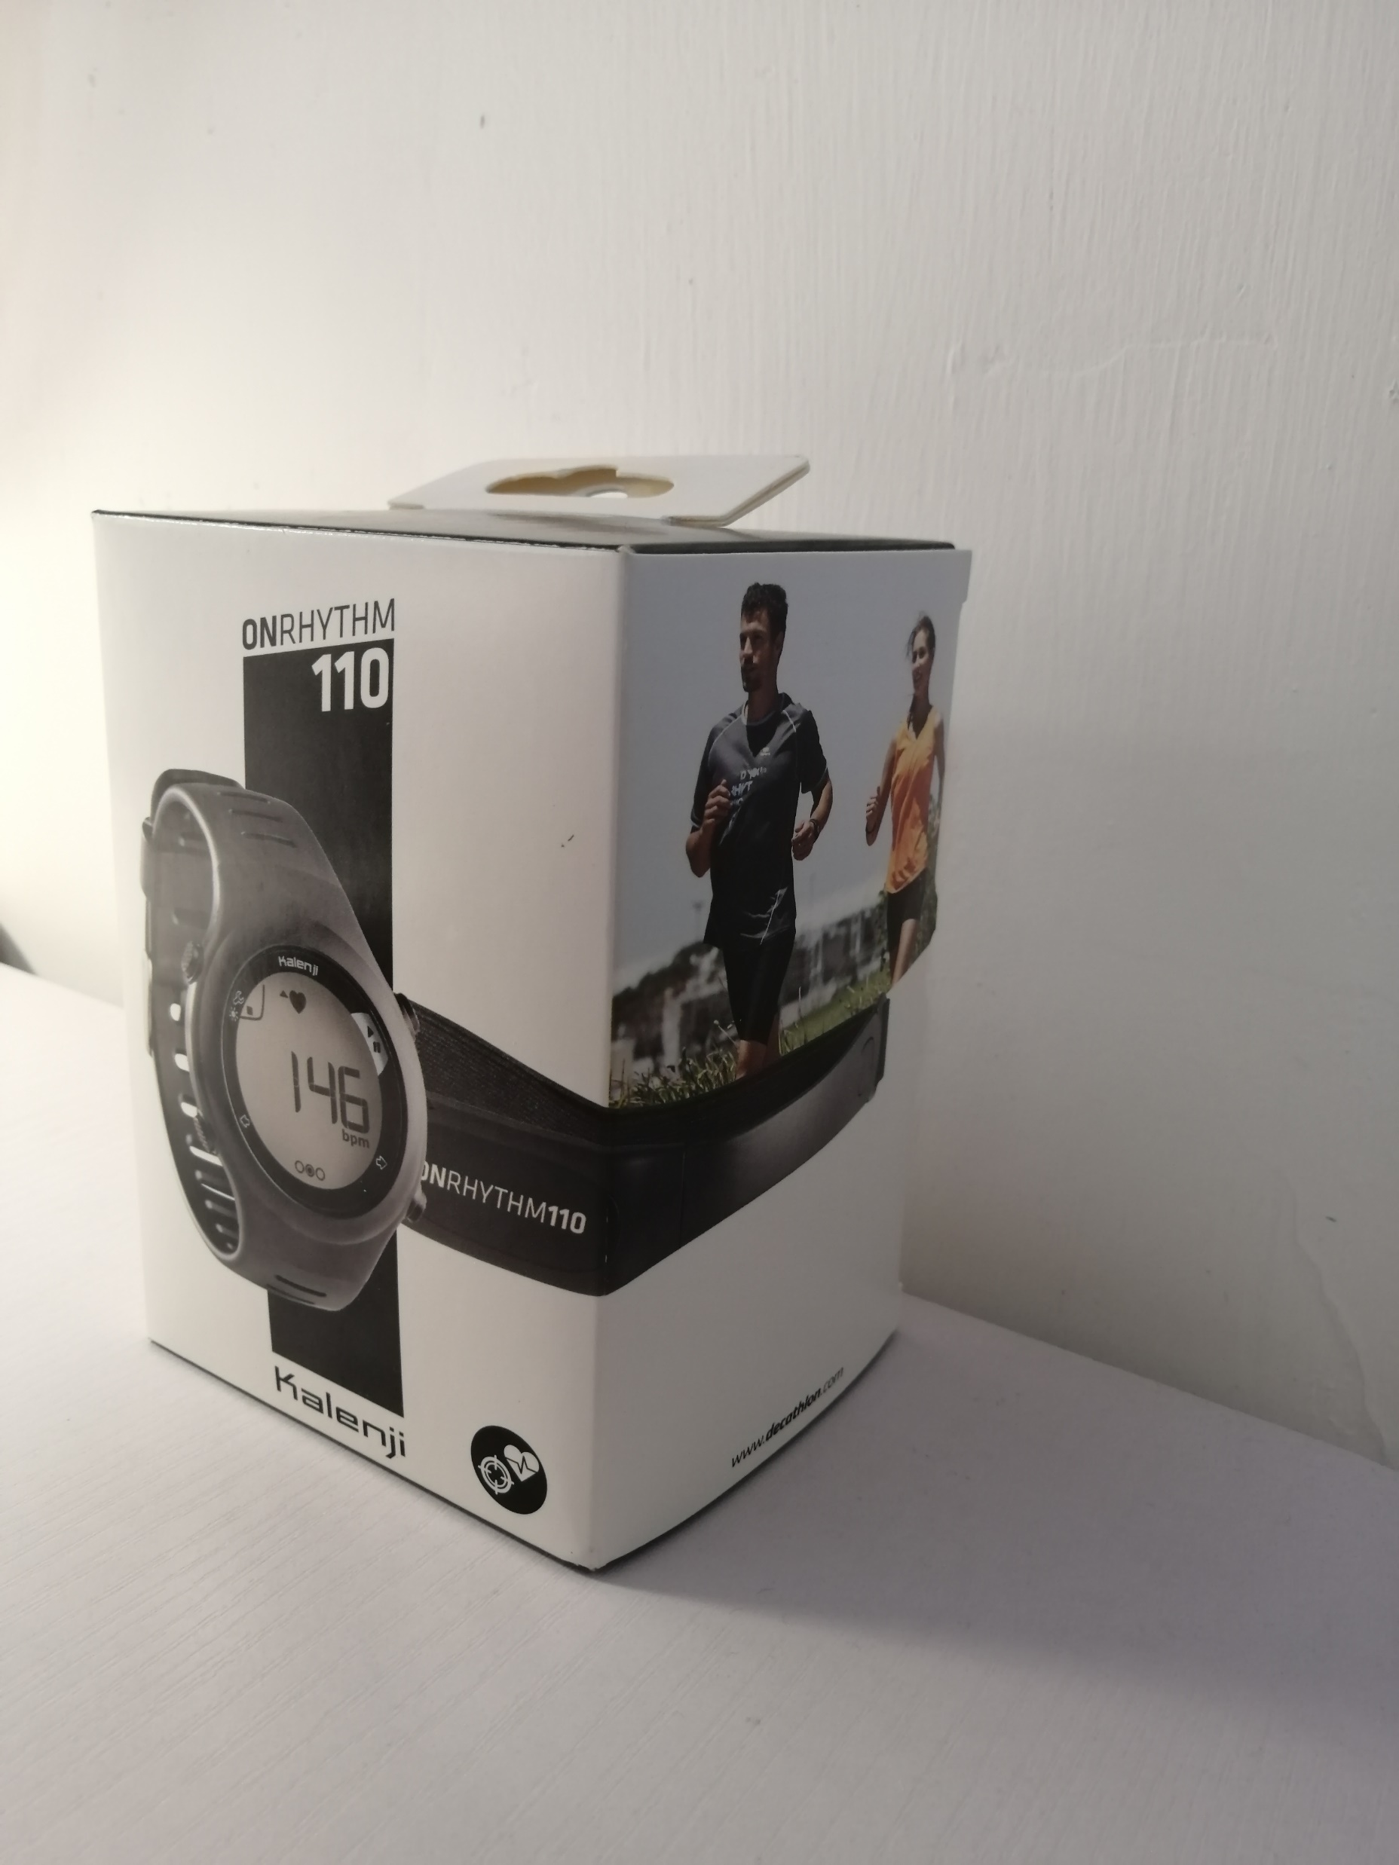
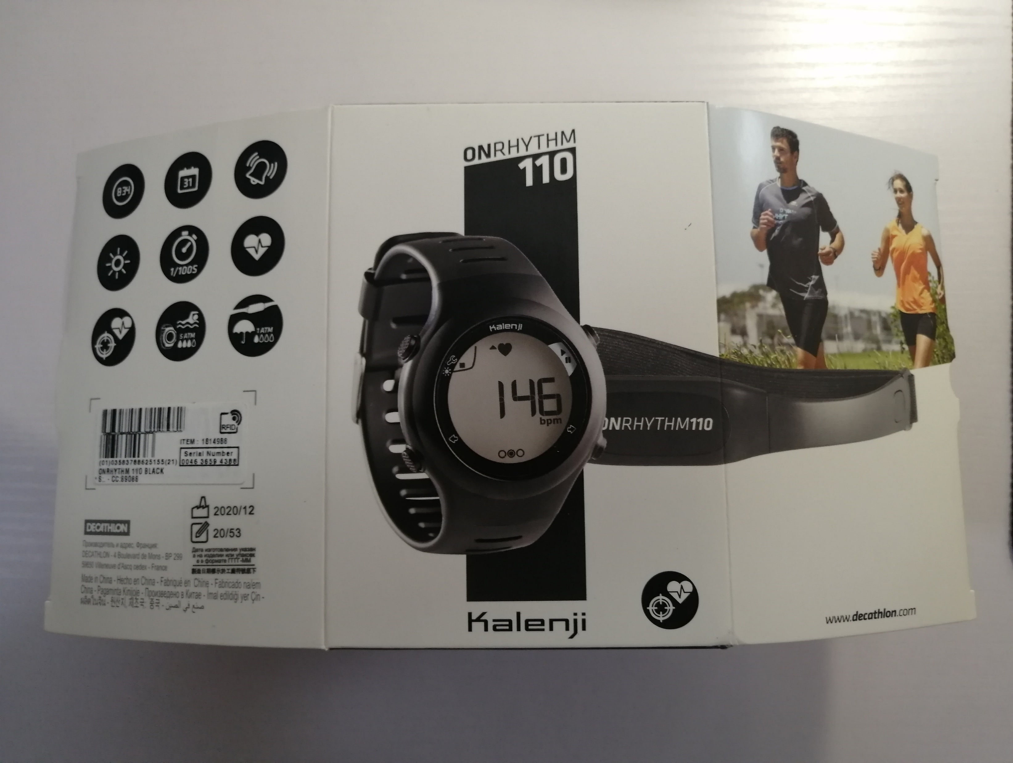
开箱→心率表带110
价格：100元~149元之间

Slide 5
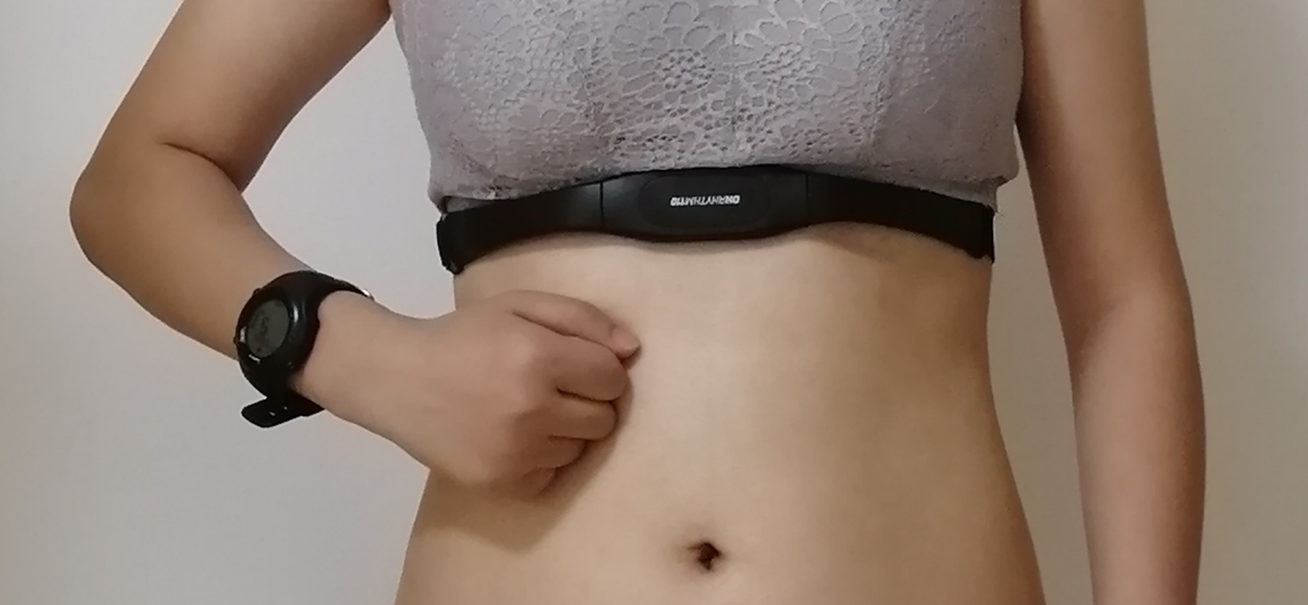
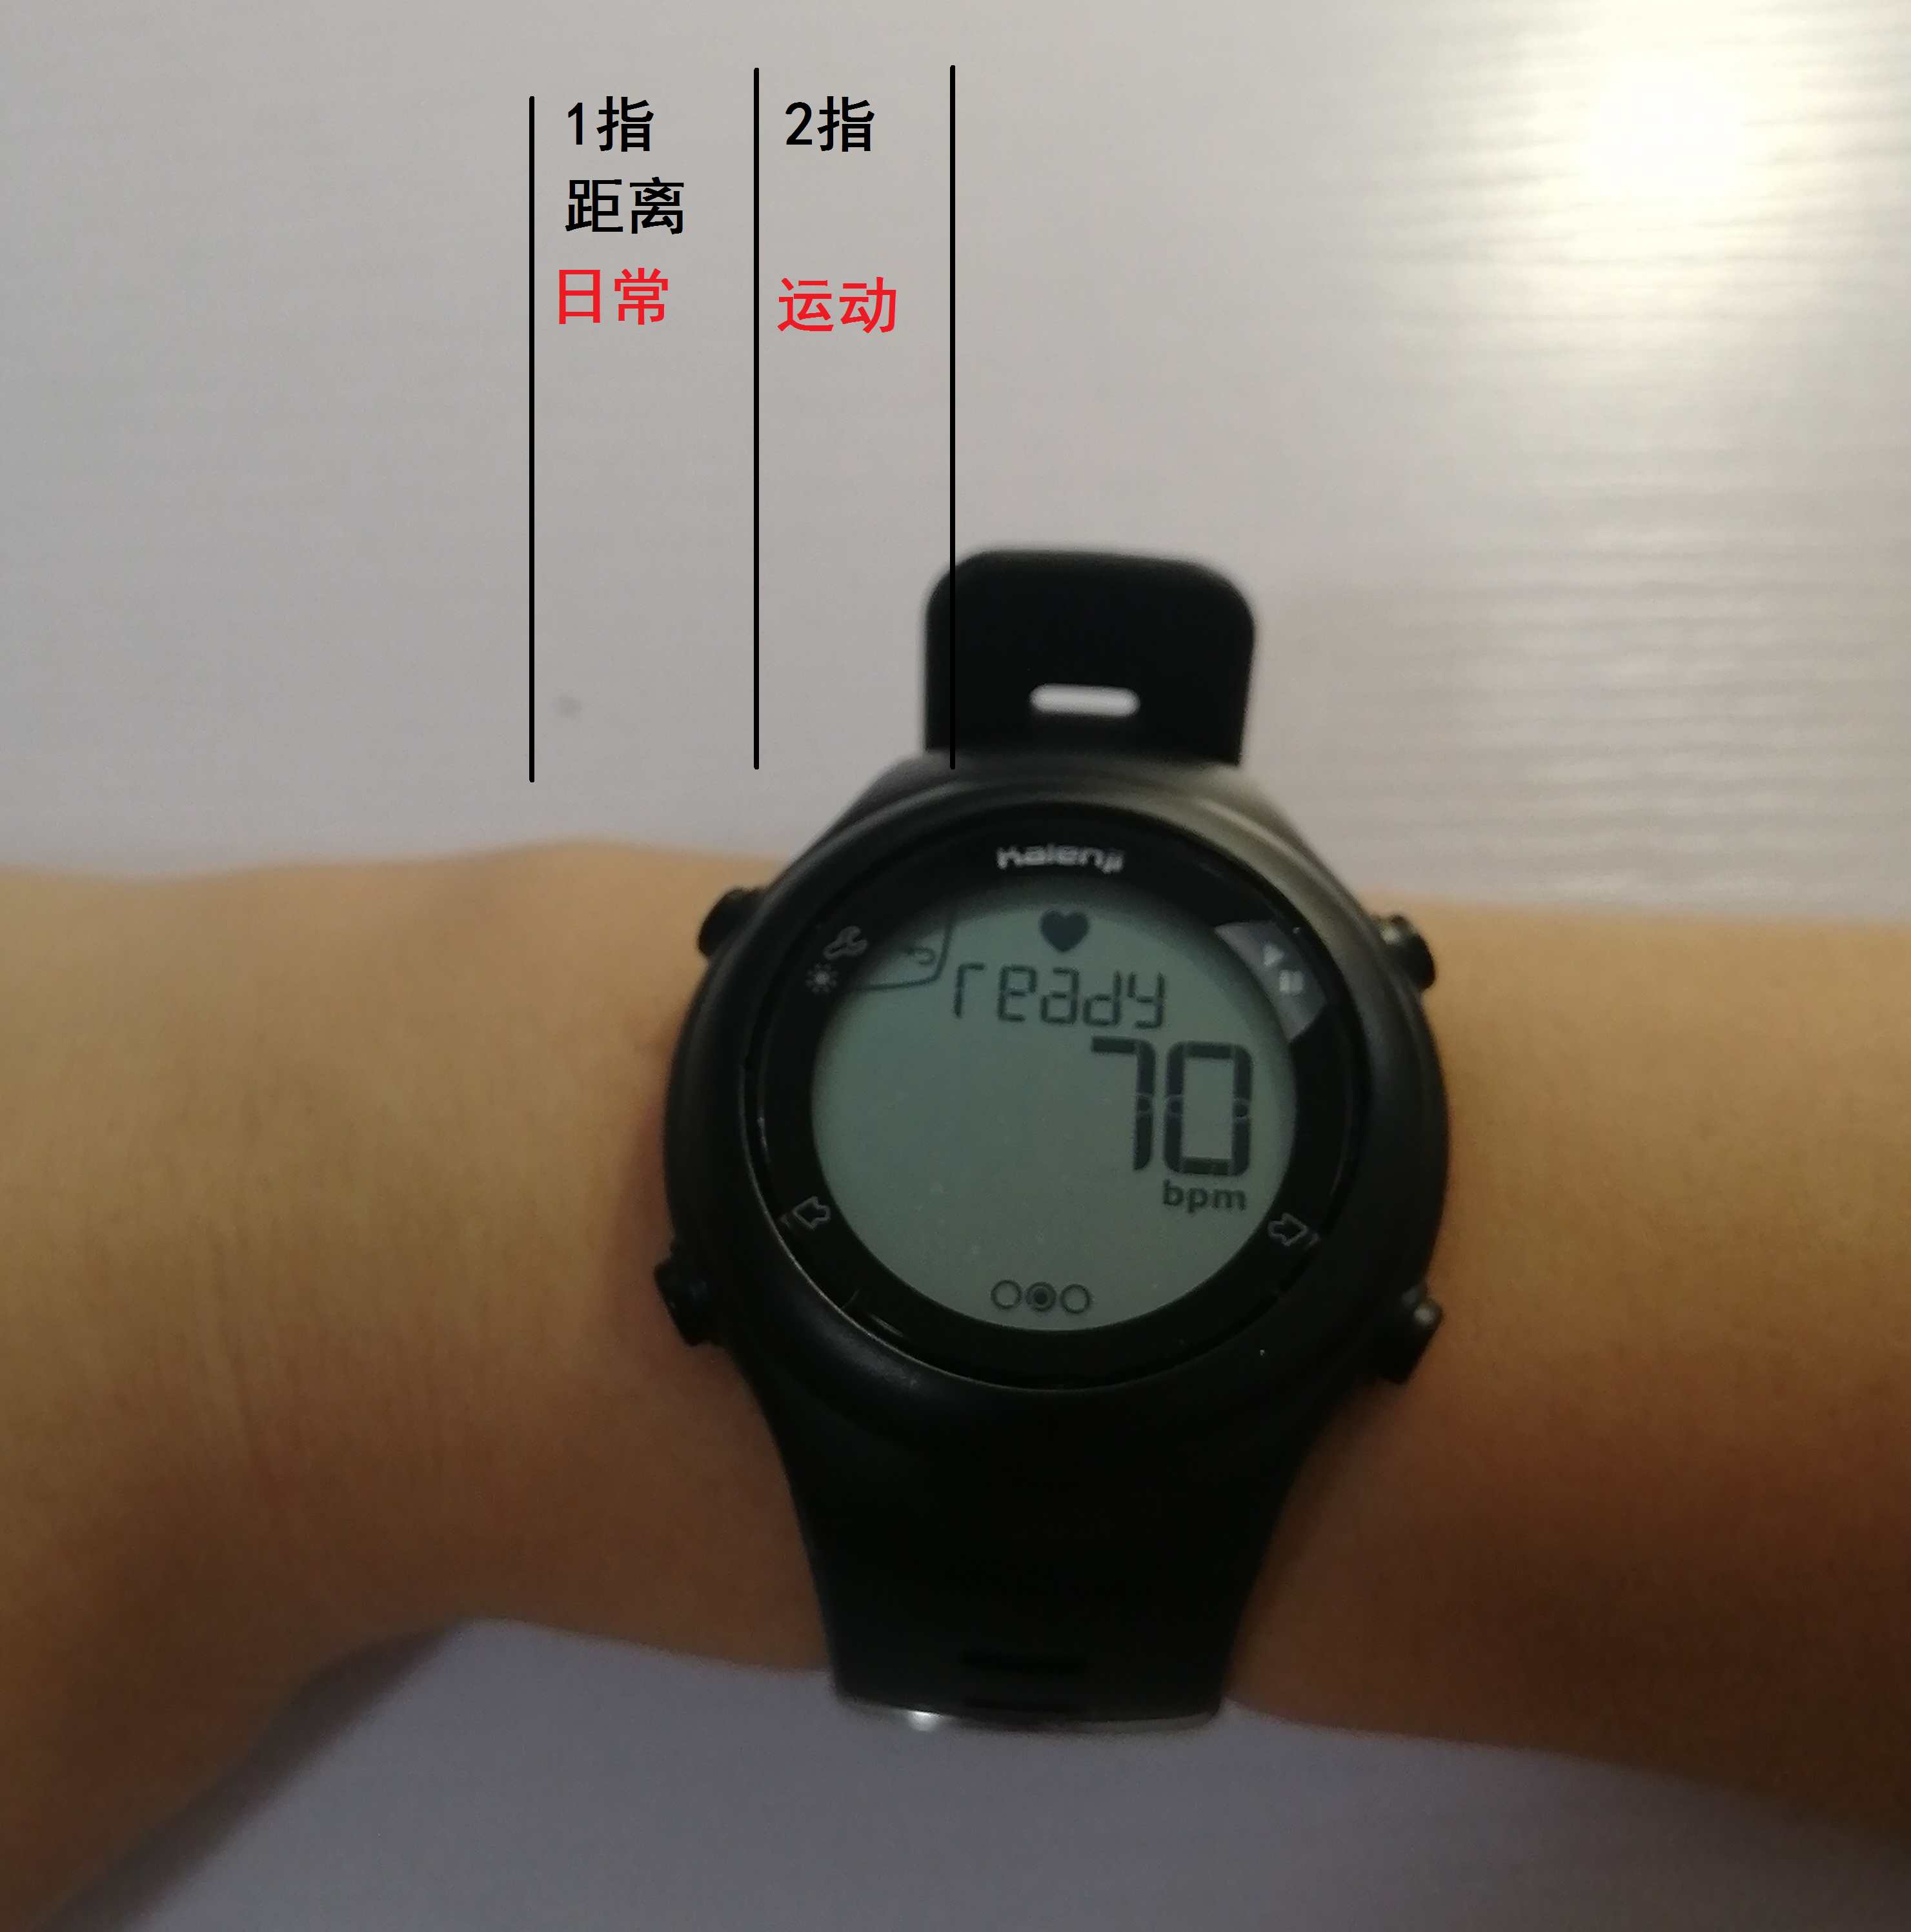
佩戴（女士）
心率监测器是一种使用胸带测量您的瞬时心率的电子产品。
信号从腰带无线发送到手表，心率值以 BPM（每分钟心跳次数）显示。
佩戴在胸骨凹陷处，是中间部位。
注意：不戴表带是没有心率数值显示的。
日常佩戴时，距离关节处一指
运动佩戴时，距离关节处两指

Slide 6
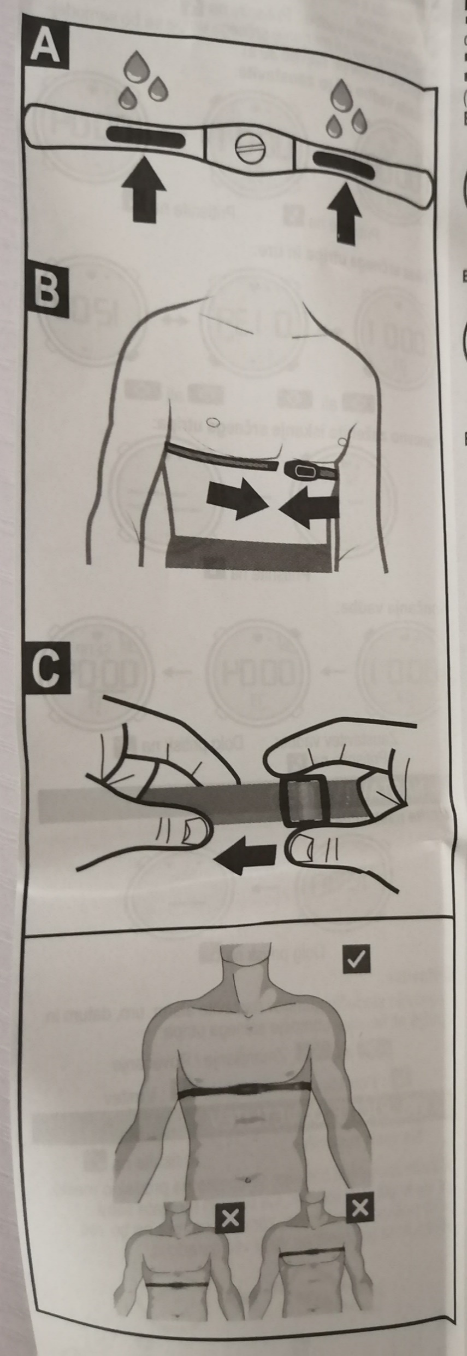
心率带
❶ 首先您要将心率带佩戴好，贴身佩戴不能隔着衣服，手表开启心率模式~ ❷ 您先运动一会再开始检测，检测时表与带保持在50cm范围内。 详细视频http://v.youku.com/v_show/id_XNjcxMTk5Mzcy.html
https://support.decathlon.co.uk/onrhythm-100

Slide 7
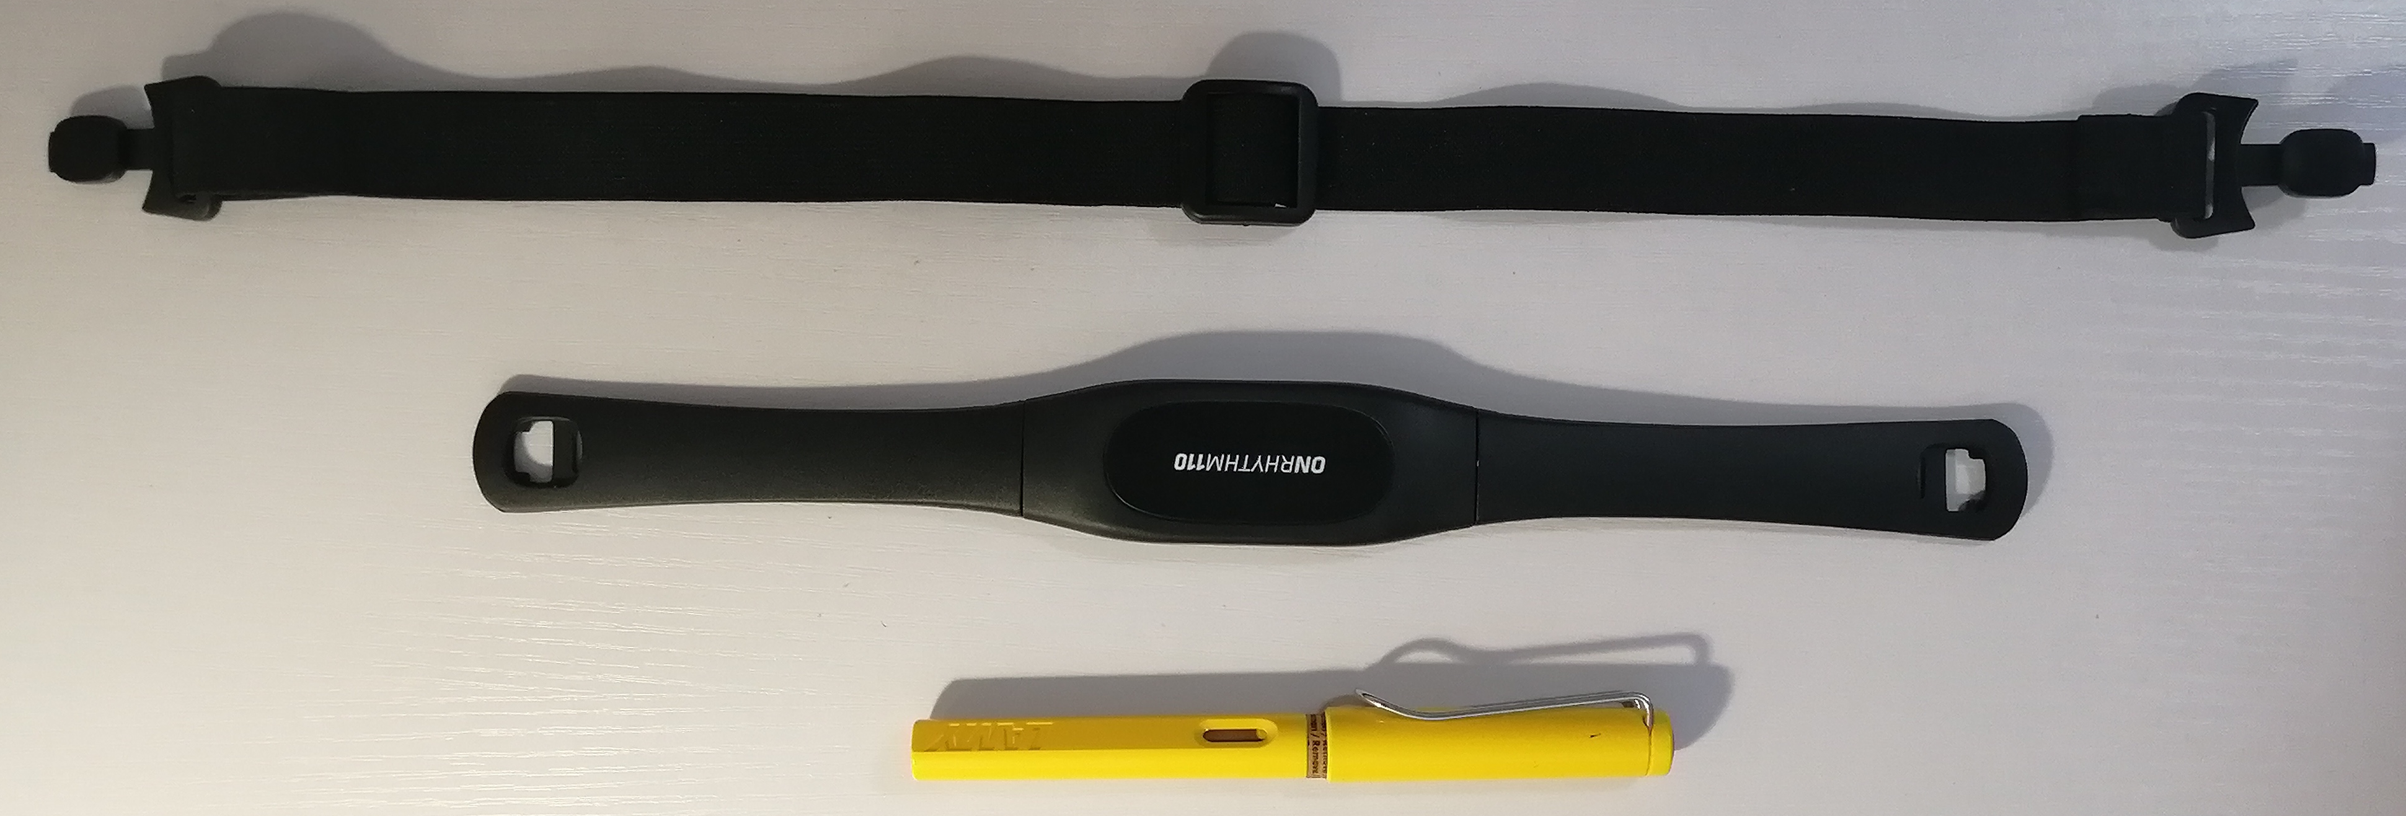
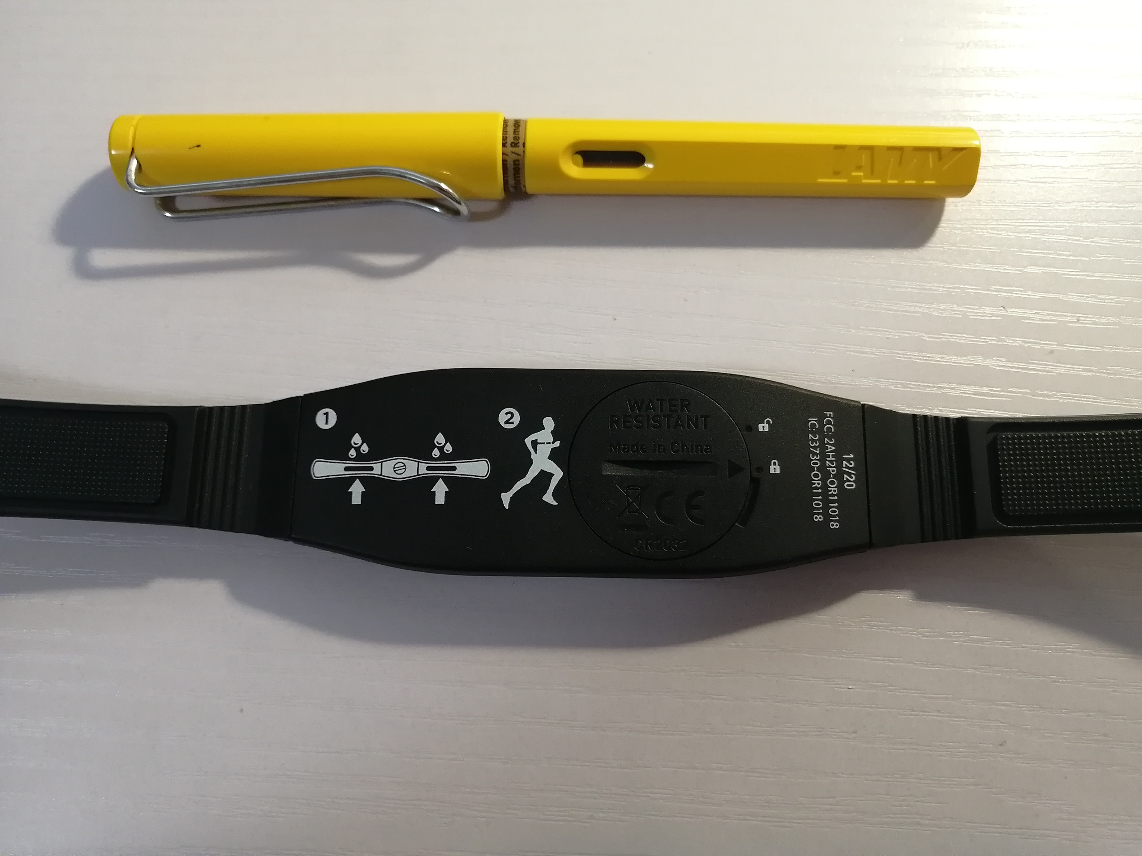
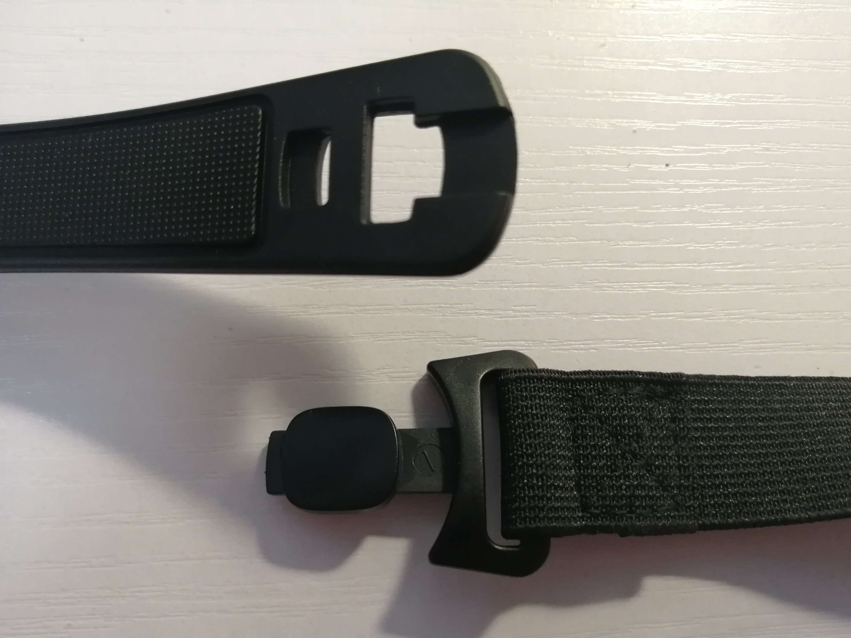
（女）胸带佩戴问题
购买前，在网上看到的问题。我使用后，我不存在这些问题。回答下。
1、女士胸带佩戴时磨伤了。
佩戴在胸骨凹陷处，是中间部位。
问题：有部分网友说只有男的才有凹陷窝，而她瘦会被芯片硌到。
我的回答：密封的芯片85mm，和PTU橡胶胸带衔接处平滑，摩擦的力量小。我虽然瘦，但是健身房练出的腹肌很硬且厚，所以骨头和胸带之间有肌肉垫缓冲。腹横肌中间的白线是凹陷处，女的也有凹陷的。肋骨前侧是略平的，两侧是内曲的，芯片放在中央不会和两侧摩擦。
所以，我给硌到的女生建议是：把腹肌练得厚一点儿再用。
2、使用前需要用盐水湿润。
胸带印刷有水滴润湿电极（导电橡胶）。
问题：没运动的人说身体干，测不出来。
我的回答：我夏天买的，去拿快递回到家已经身体有汗，去健身房路上也有点急汗。
我的建议：运动一会儿再看吧。
3、不方便脱和戴。
橡胶扣，我觉得会磨损，所以我采取的也是戴的方式。我也会遇到戴与脱的问题。
女网友说穿戴费事问题。运动内衣紧，所以要先穿。其次是从头上套胸带，我腰围70cm很细，不存在长度卡壳的问题，长短可调节，对于骨架大一些的女性可能就不友好了。

Slide 8
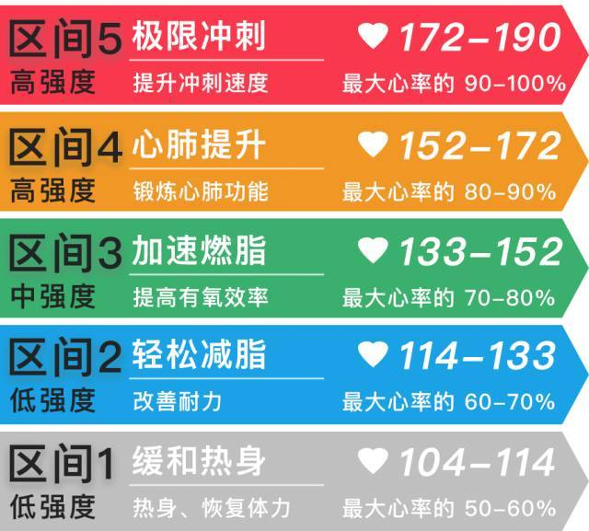
心率:发动机转速
教练说心率作用:控制心率在120~150之间燃脂效果好！
一般情况下，健康人的心率范围是60-100bmp（次/分钟）。
运动心率 = 10秒内的心跳数 * 6 + 10
最高心率 = 220 – 年龄

Slide 9
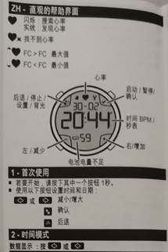
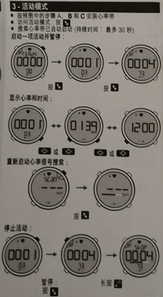
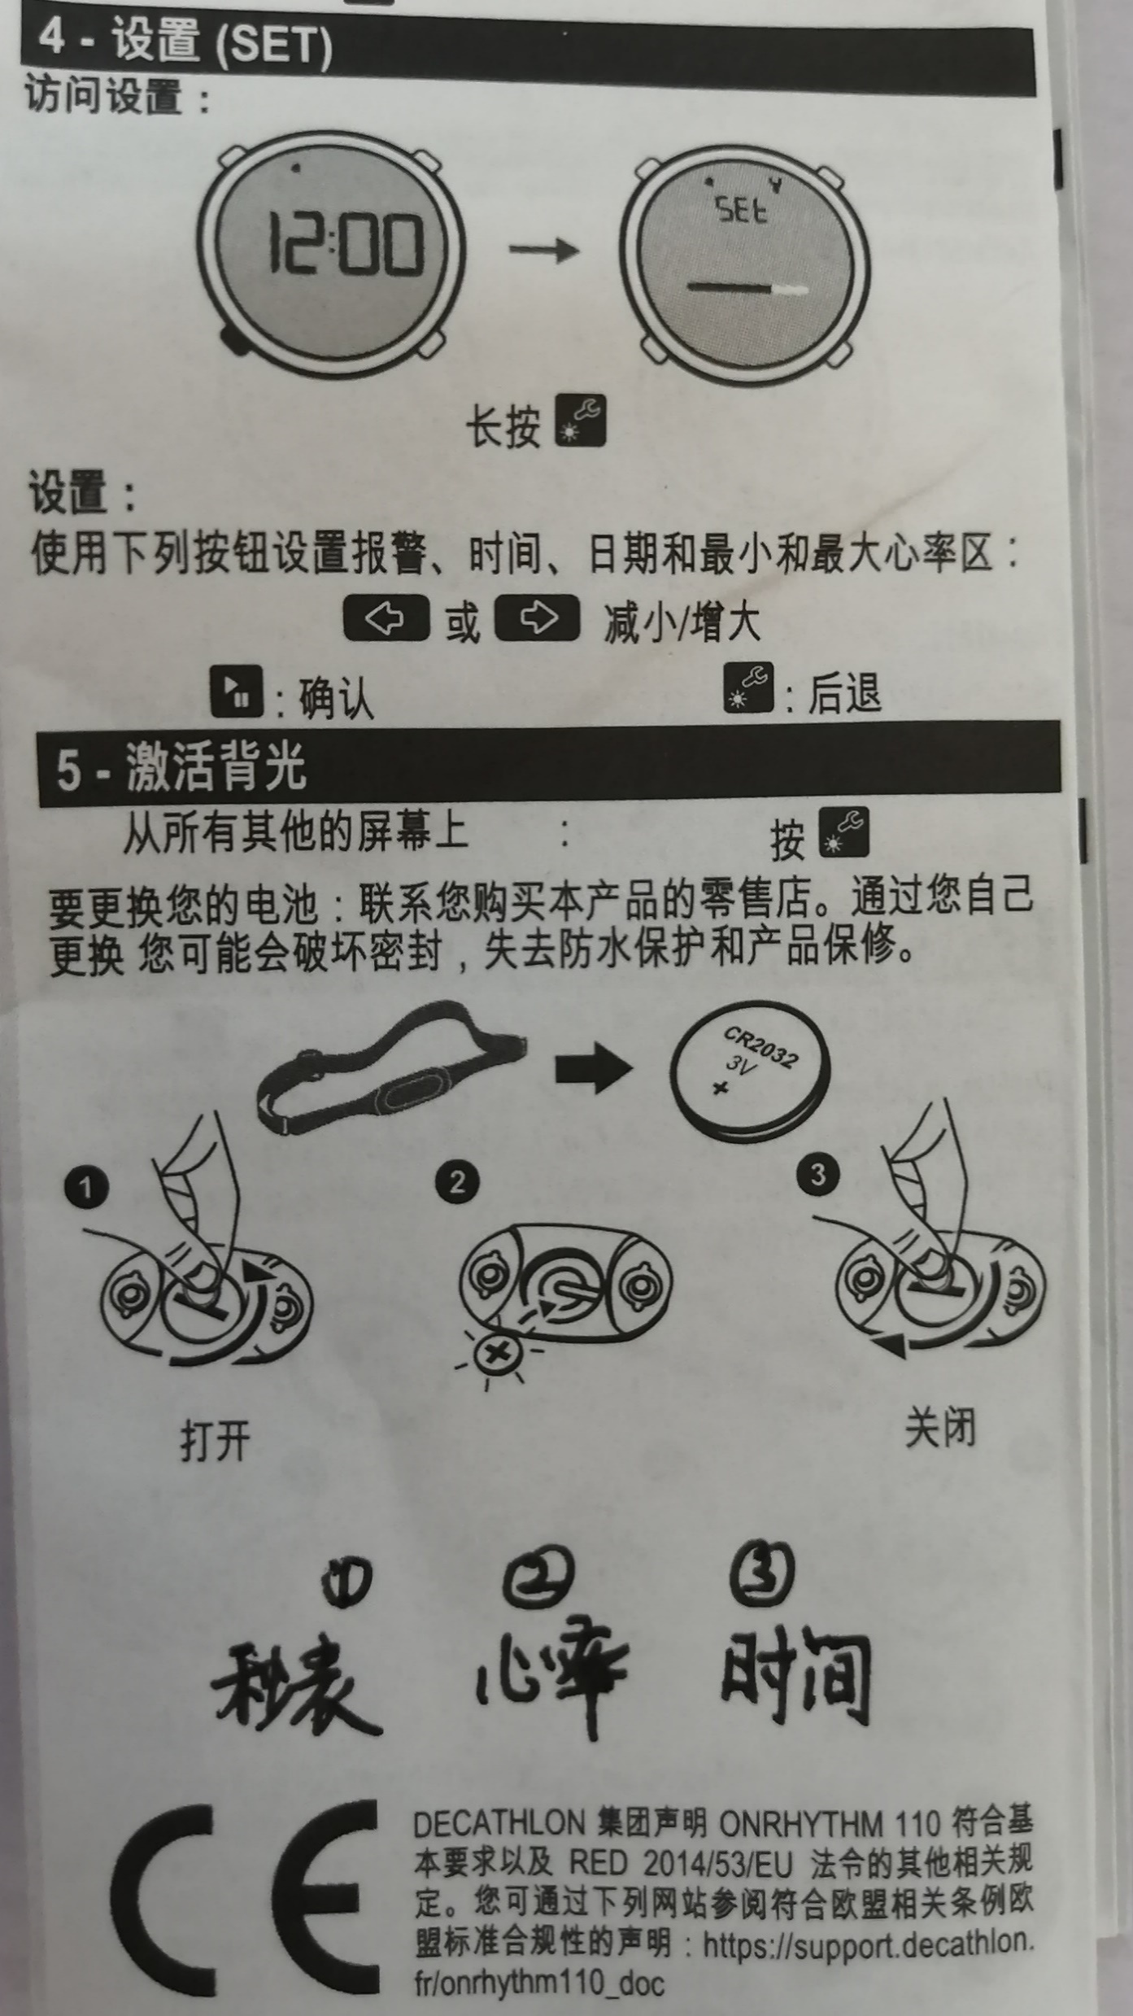
说明书

Slide 10
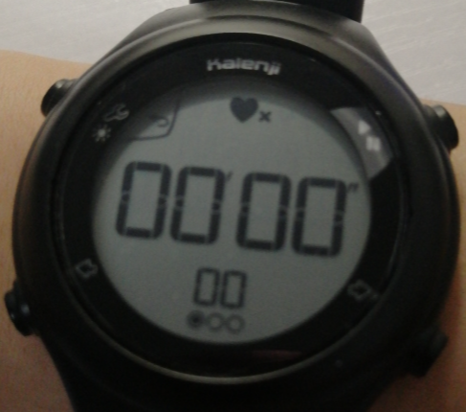
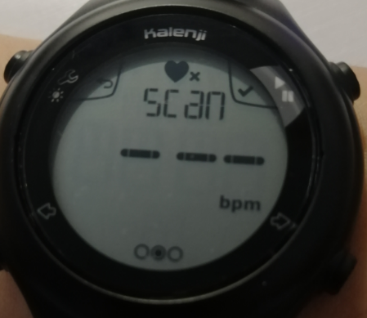
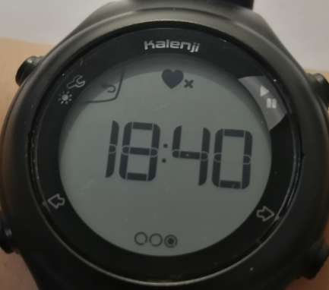
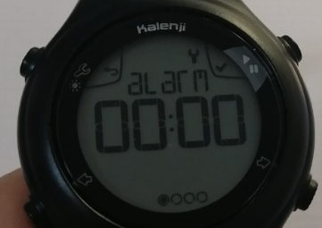
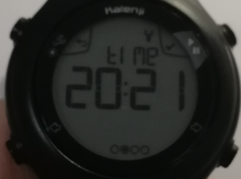
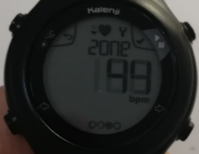
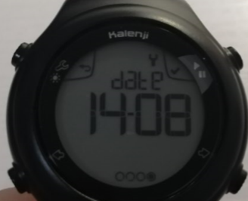
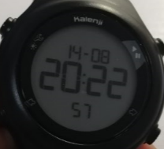
表设置
未佩胸带情况下的手表照
显示的三栏
第一栏：秒表
第二栏：心率
第三栏：时间
设置的四栏目
Alarm闹铃；Time时间；2 ON e(2个，ONRHYTHM ，range)心率区间;date日期
注意：心率最低值设置到日常心率80时，会经常有报警声。

Slide 11
CR2032 纽扣电池
多久换一次电池？答：一年多
表一旦亮屏就和电子表一样，无法停止，直到电量耗光。
CR2032 命名规则：直径20mm,厚度3.2mm。价格：3元/粒。
电池的标称容量为200-240mAh不等。
省电方法：
1、秒表记得及时关闭。先按右上角按钮，暂停。后长按左上角，结束计时。
2、没戴心率带是检测不了心率的，就不要按右上角“寻找心率”白耗电。

